Slide 1
BoBeat
밥은 먹고 다니니?
우리동네 음식 거래+품앗이 웹&앱
Notes:
안녕하십니까 저희는 BoB eat이라는 이름의 프로젝트를 진행하고 있는 밥은 먹고 다니니 조 입니다.
그럼 발표를 시작하겠습니다.
[space bar]

Slide 2
Index
01
팀 소개
05
주요 소스 코드
02
프로젝트 소개
06
시연
03
설계
07
트러블 슈팅
04
적용 기술
08
후기
Notes:
[space bar]
발표는 다음 목차에 따라 진행하겠습니다.
[space bar]

Slide 3
01
팀 소개
Notes:
첫 번째는 팀 소개 입니다.
[space bar]

Slide 4

팀 소개
01
김우중
김호철
김환이
양혜린
윤주연
한영진
CREW
CREW
PL
PL
CREW
PM
Notes:
[space bar]
저희 조원 입니다.
[space bar]

Slide 5
업무 분담
01
PM 한영진
Project
PL 김환이 API활용 및 기술지원
CREW 김호철
전반적인 UI
PL 양혜린 UI 디자인, 조립
CREW 윤주연 본 서버 관리, DB설계
CREW 김우중 테스트 서버 관리, DB설계, SQL
Front
Back
Notes:
[space bar]
업무 분담표입니다.
영역을 정확하게 나누기 보다 모든 조원들이 백+프론트 모두에서 작업을 진행하였습니다.
[space bar]

Slide 6
02
프로젝트 소개
Notes:
두번째로 프로젝트 소개 입니다.
[space bar]

Slide 7


방향성
02
2019년
1인 가구 비율
30.2%
2010년
1인 가구 비율
23.9%
2000년
1인 가구 비율
15.5%
10가구 중 3가구는 1인 가구
Notes:
우선 방향성에 대해 말씀드리겠습니다.
저희는 현대의 추세에 맞는 프로젝트를 기획하고자 했습니다.
그 중에서도 배달, 음식, 자취 등의 키워드를 많이 접할 수 있었습니다.
위 자료는 통계청에서 가져온 전국의 1인 가구 비율 입니다.
[space bar]
2000년에는 15.5%에 불과하지만
[space bar]
2010년에는 23.9%
[space bar] x2
19년도에 들어서는 30.2%로 열 가구 중 세가구는 1인 가구임을 볼 수 있으며
[space bar]
갈수록 증가하는 추세이고 현재에는 주변에서 쉽게 찾아볼 수 있습니다. 자취생들부터 혼자 사시는 어르신들 까지 연령대도 다양한 편입니다.
[space bar]

Slide 8






방향성
02
Notes:
[space bar]
여기에 이어 페이스북에 자취생으로 살아남기라는 페이지가 있습니다.
이 페이지에는 심심치 않게 김장 나눔, 같은 동네 자취생까리 반찬 나눔이나 판매하는 게시글이 종종 올라오는 것을 볼 수 있습니다.
이렇게 거래 및 나눔 게시판이 탄생하게 됩니다.
[space bar]
또 코로나로인한 배달의 활성화, 배달앱에서도 1인분을 도입하는 등의 변화가 일어나고 있습니다.
하지만 여전히 배달팁이나 최소 금액이 부담되는 경우가 있습니다.
그래서 생각한 것이 배달을 같이 시켜서 나눠가져가면 되지 않을까 라는 생각이였습니다. 여기서 공동구매 게시판이 탄생하게 됩니다.
[space bar]
이렇게 반찬부터
[space bar]
디저트
[space bar]
식재료
[space bar]
배달음식 까지 서비스를 제공하는 웹&앱을 구현하기로 결정했습니다.

Slide 9
03
설계
Notes:
세번째로는 프로젝트 설계입니다.
[space bar]

Slide 10
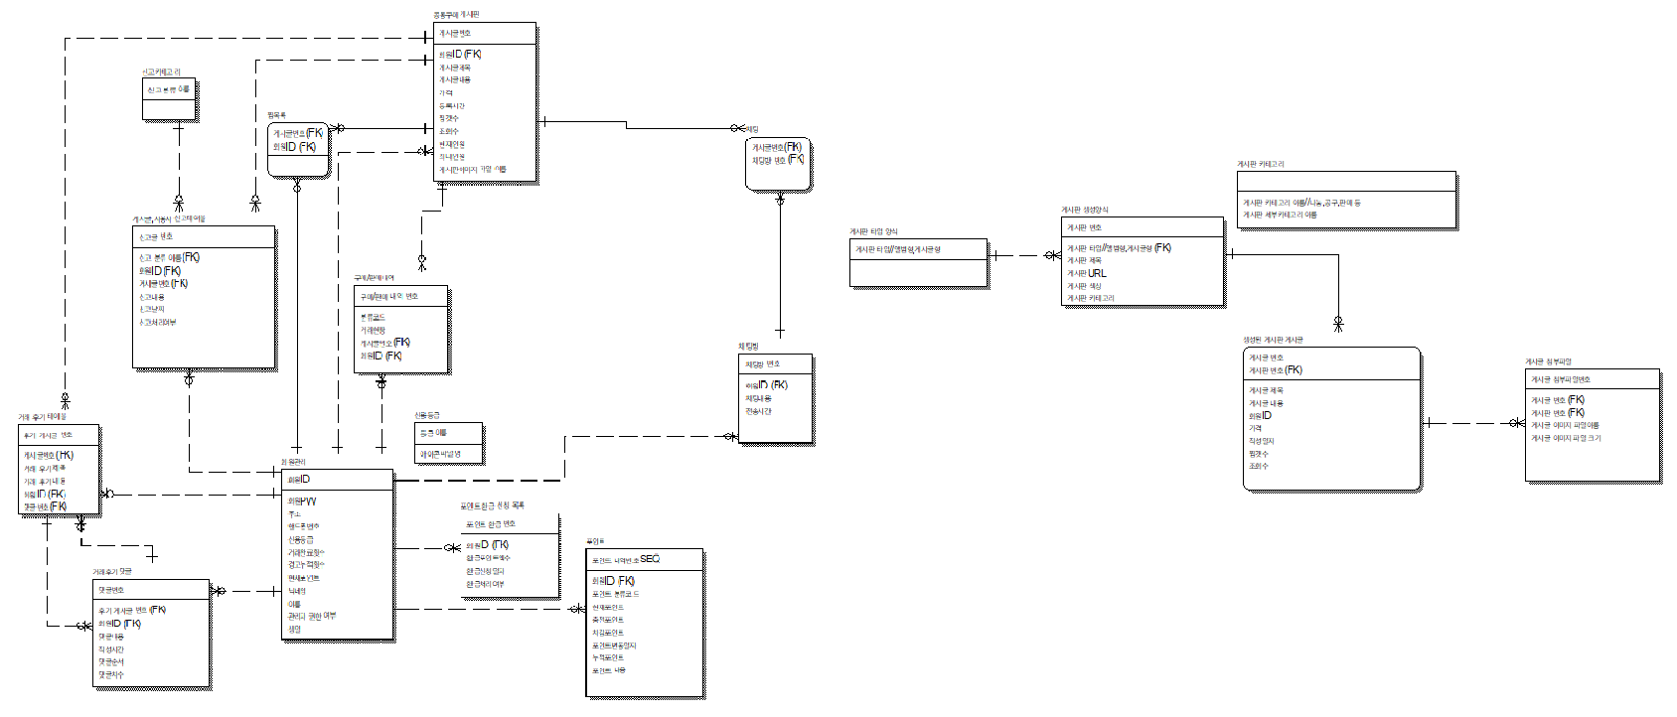
ERD
03
Notes:
[space bar]
전체 ERD입니다.
좀 더 세분화하여 살펴보겠습니다.
[space bar]

Slide 11
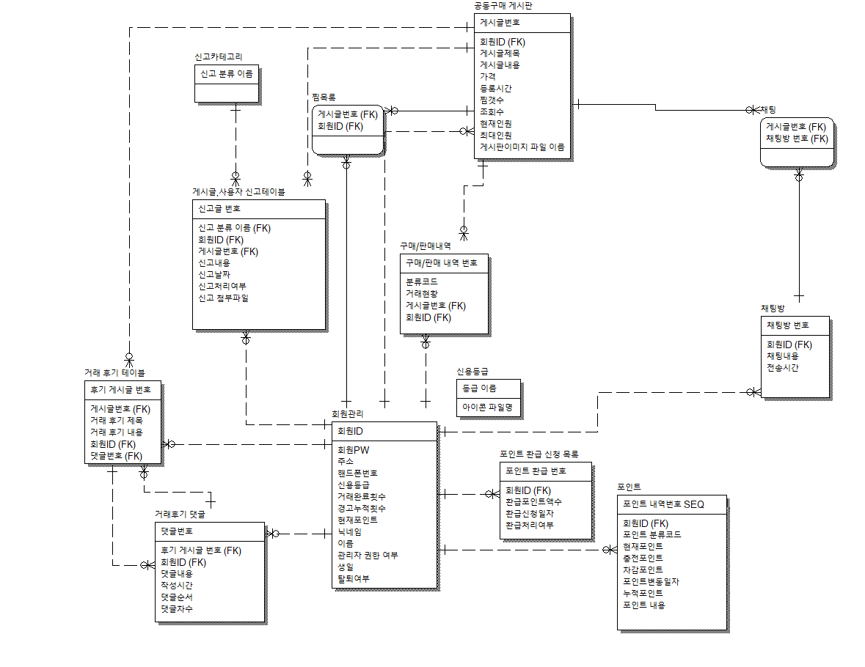
ERD
03
Notes:
[space bar]
시스템이 회원과 회원간의 소통이 주 이기 때문에 회원 테이블이 주 가 됩니다.
보시면 거의 모든 테이블이 회원과 연관이 있습니다.
좀 더 자세히 살펴보겠습니다.
[space bar]

Slide 12
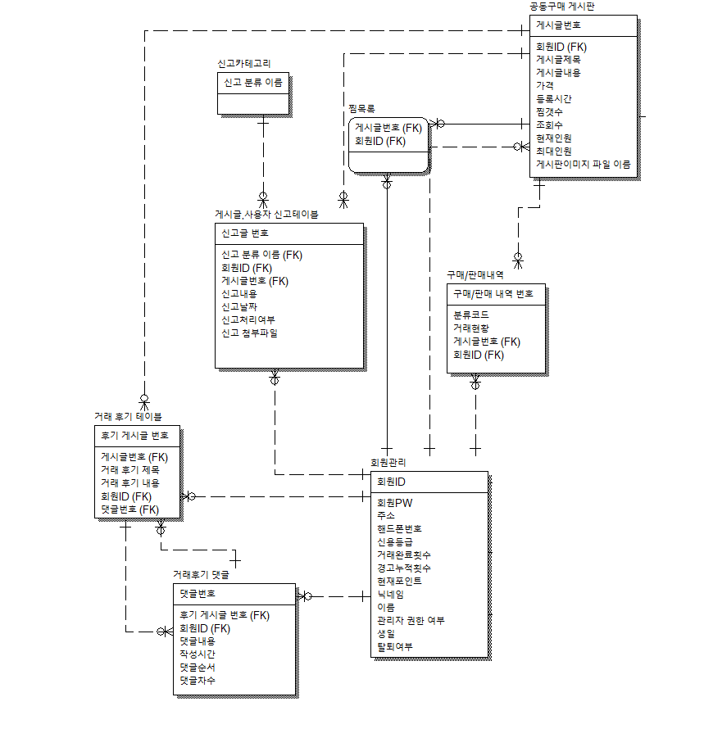
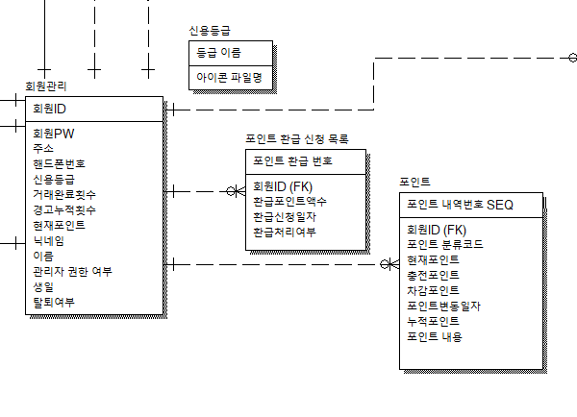
ERD
03
Notes:
[space bar]
우선 회원의 등급과 포인트에 관련된 테이블 입니다.
포인트는 서비스 제공자의 측에서 회원의 충성도나 거래의 안전성을 보장하기 위해 도입되었습니다.
[space bar]
다음은 게시판 테이블입니다.
거래후기는 댓글을 제공하고, 공동구매는 인원설정이, 또 신고 처리에 대한 테이블이 있습니다.
채팅 서비스를 제공하는데에 대한 테이블은 oracle이 아닌 firebase를 활용하려 하고 있습니다.
현재 구현중입니다.
[space bar]

Slide 13
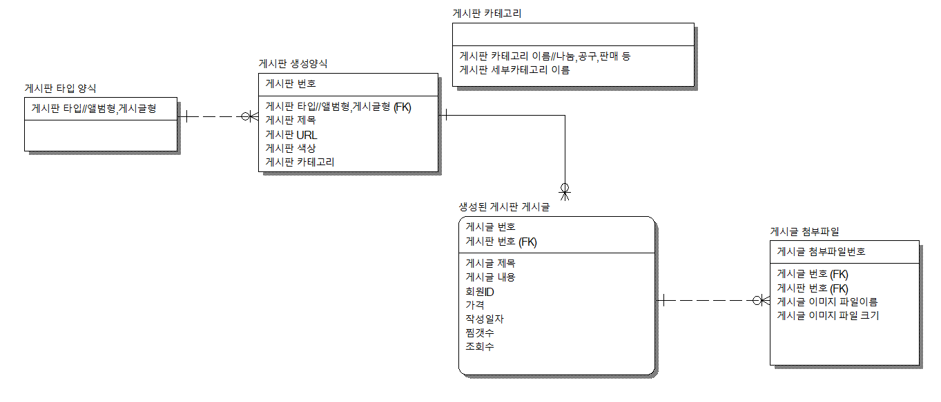
ERD
03
Notes:
[space bar]
다음은 솔루션 ERD입니다.
게시판이 많은 특성상 게시판 솔루션을 만들게 되어 설계한 ERD입니다.
POJO로는 일단 제약이 조금 많은 게시판 솔루션을 제공하고 차후에 스프링 이관작업에서 여유가 된다면 범위를 넓히려고 합니다.
[space bar]

Slide 14
04
적용 기술
Notes:
네번째로 적용기술을 소개하겠습니다.
[space bar]

Slide 15

















적용기술
04
Notes:
[space bar]
현재 사용중인, 앞으로 사용할 기술들을 담았습니다.
구현 진행에 따라 앞으로 변동이 있을 수 있습니다.
[space bar]

Slide 16
05
주요 소스 코드
Notes:
다섯 번째로 주요 소스코드를 보여드리겠습니다.
[space bar]

Slide 17
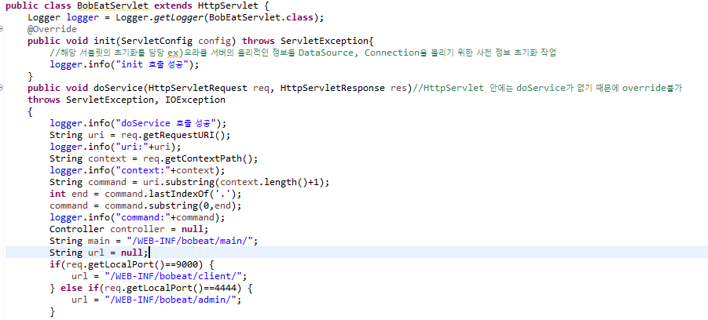
기능 소스코드
05
Notes:
우선 이 코드는 관리자와 회원의 페이지를 나누기 위한 코드입니다.
[space bar]
Servlet클래스에 작성되어 기본 main페이지에서 로그인시, 관리자 권한 인증을 거쳐
관리자라면 포트번호 4444를, 관리자가 아니라면 9000번 포트번호를 타 다른 페이지로 이동하게 됩니다.

Slide 18
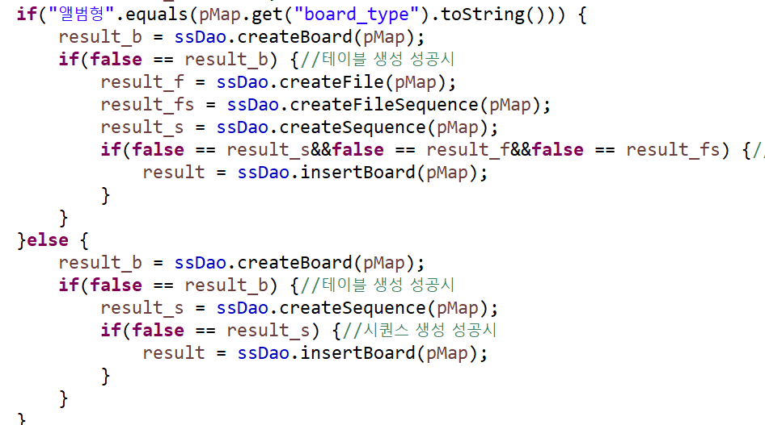
기능 소스코드
05
Notes:
다음으로 지금까지 구현된 솔루션의 주요 기능에 관한 코드를 보여드리겠습니다.
이 코드는 로직 클래스에서의 트랜잭션 처리 코드입니다.
[space bar]
첫번째로 앨범형 게시판의 경우
게시판 테이블 생성 – 첨부파일 테이블 생성 – 파일번호 시퀀스 생성 – 게시판 시퀀스 생성 – 솔루션 테이블에 정보 입력
순으로 작업이 묶여 있습니다.
[space bar]
두번째는 게시글형 게시판의 경우입니다.
[space bar]

Slide 19
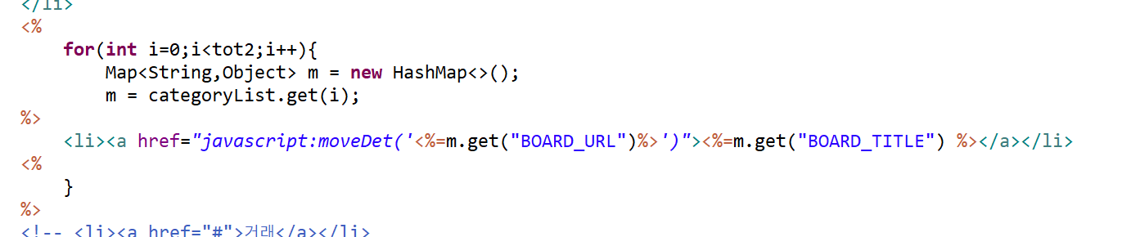
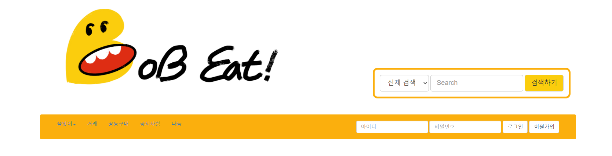
기능 소스코드
05
Notes:
다음은 솔루션을 통해 생성된 게시판들을 메인 페이지의 네비게이션 바에 출력하는 소스 코드 입니다.
[space bar]
DB에서 관리자가 만든 게시판들의 이름을 가져와
[space bar]
For문을 활용해 <li>태그를 생성합니다.
[space bar]

Slide 20
06
시연
Notes:
여섯번째로 시연을 보여드리겠습니다.
…..
이상으로 시연을 마치겠습니다.
[space bar]

Slide 21
07
트러블 슈팅
Notes:
일곱번째로 트러블슈팅입니다.
[space bar]

Slide 22
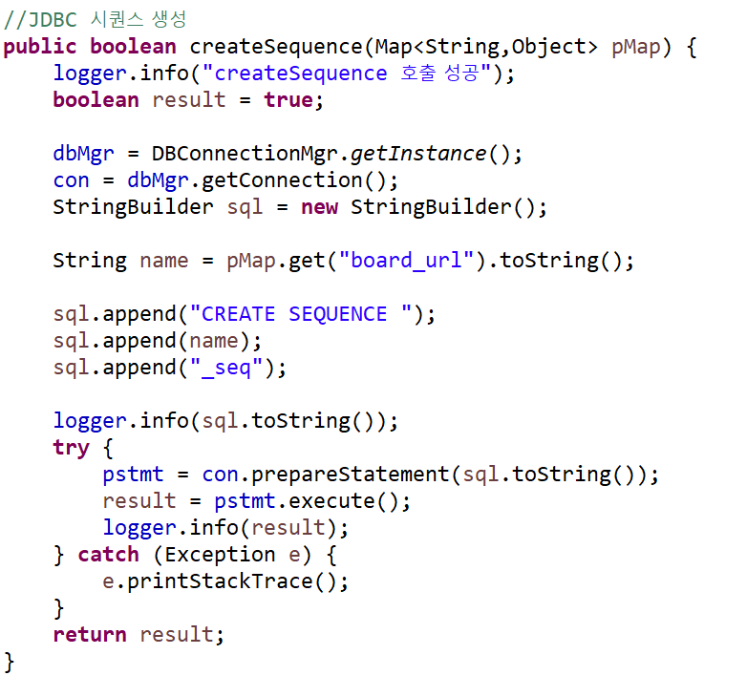
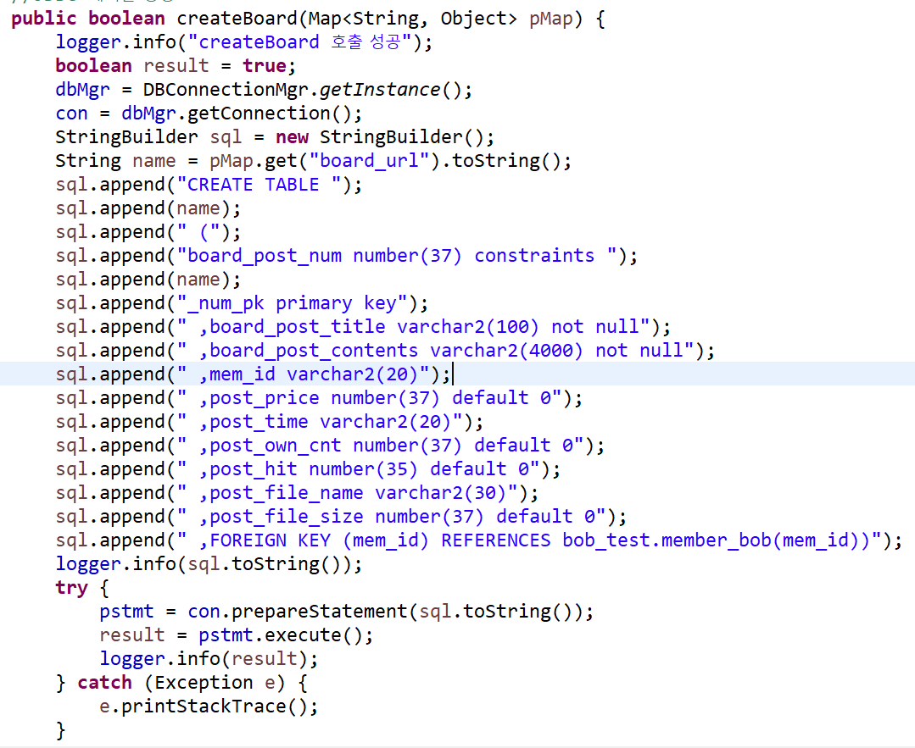
트러블 슈팅
07
Notes:
이 코드는 Dao에 작성된 테이블 생성 구문입니다.
처음에는 모든 DB경유를 mybatis를 활용하려고 했었습니다.
[space bar]
하지만 테이블 생성의 경우 사용자마다 테이블의 이름을 다르게 사용해야 하기때문에 변수를 사용해야하고,
결과값을 boolean타입으로 받아와야 합니다.
[space bar]
컬럼명과 테이블이름의 중간에 관리자의 입력값을 변수로 넣기 위해 Mybatis가 아닌 JDBC를 활용하는 것으로 해결하게되었습니다.
[space bar] [space bar]
같은 문제로 솔루션에서 관리자의 입력값마다 만들어지는 시퀀스 또한 JDBC를 사용합니다.
[spacebar]

Slide 23
08
후기
Notes:
마지막으로 저희 조원들의 프로젝트 진행 후기입니다.
이곳은 추후에 프로젝트 종료시에 추가될 예정입니다.
[space bar]

Slide 24
THANKS!
시청해주셔서 감사합니다.
Notes:
[space bar]
시청해주셔서 감사합니다.
밥은 먹고 다니니 조의 밥잇 프로젝트 였습니다.

